Slide 1
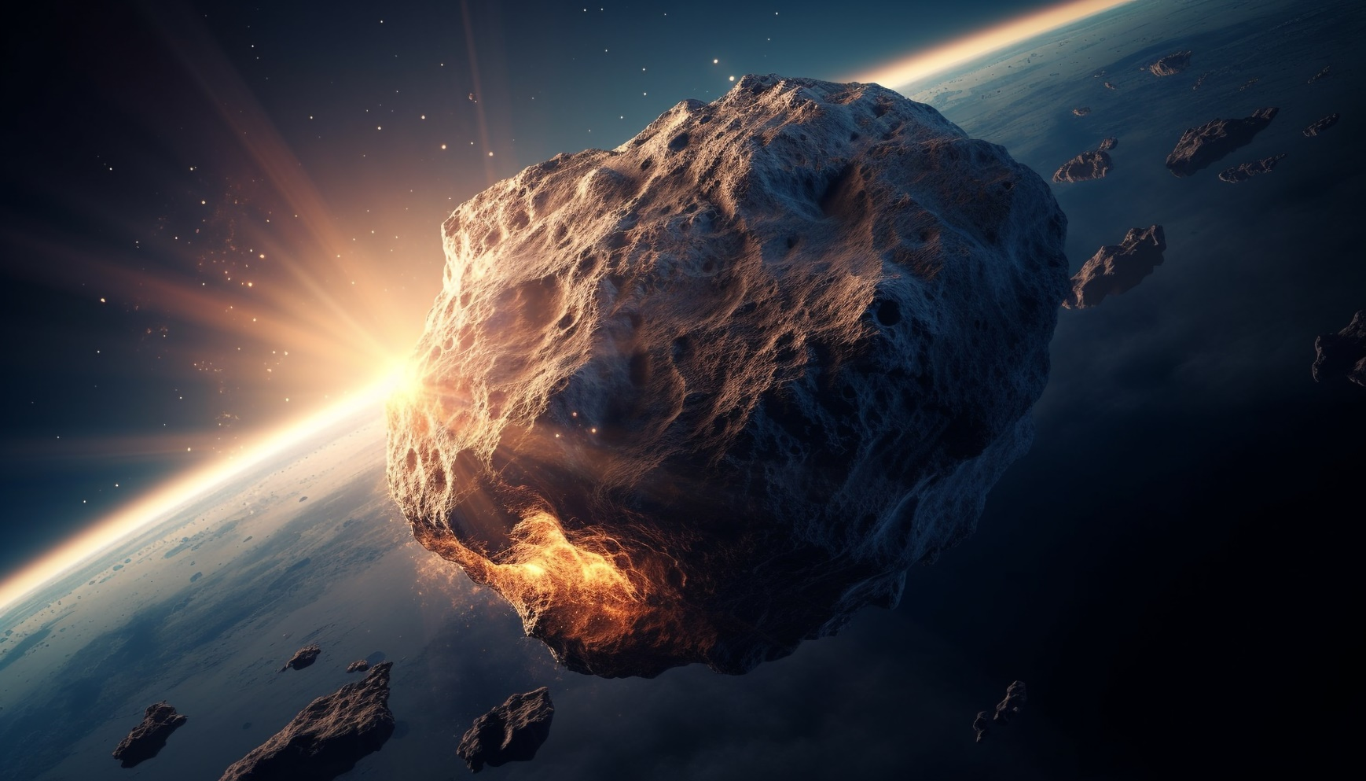
КОСМІЧНА МІСІЯ DART ДО ПОДВІЙНОГО АСТЕРОЇДА DIDYMOS
Горянський Павло Едуардович, учень 9 класу КЗ «Харківський ліцей № 124», вихованець КЗ «Харківська обласна МАН» Наукові керівники: Слюсарев Іван Григорович, доцент кафедри астрономії та космічної інформатики фізичного факультету Харківського національного університету імені В.Н. Каразіна, кандидат фізико-математичних наук; Жорник Віра Олексіївна, вчитель астрономії Комунального закладу «Харківський ліцей № 124 Харківської міської ради», спеціаліст вищої категорії, старший вчитель

Slide 2
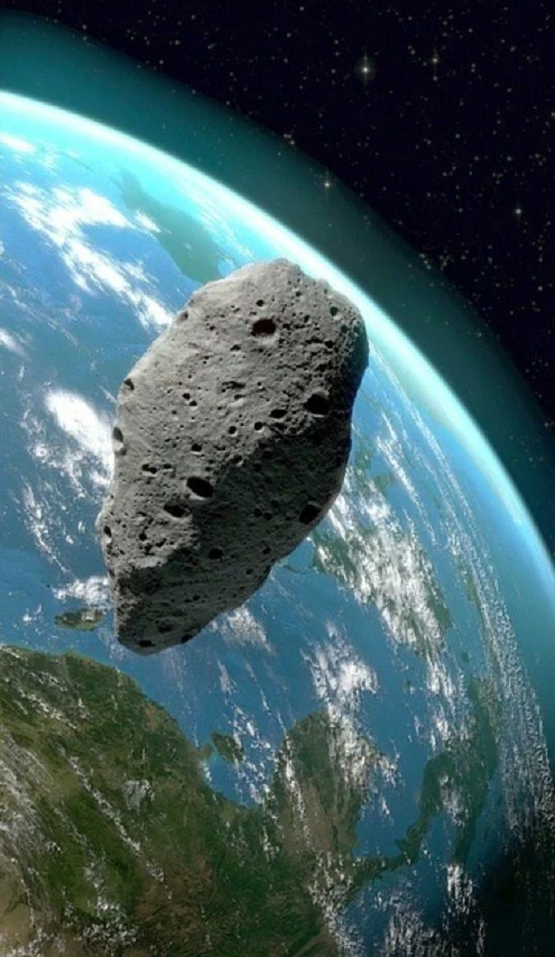
АКТУАЛЬНІСТЬ
Космічна місія DART – перша місія, яка присвячена методу відхилення астероїда шляхом зміни його руху в просторі через кінетичний удар, що є важливим тестом технологій та стратегій планетарного захисту в майбутньому та матиме великий вплив на багато сфер науки про Сонячну систему

Slide 3
НАУКОВИЙ АПАРАТ
Предмет дослідження
Предметом дослідження є подвійна астероїдна система Didymos
Об’єкт дослідження
Об’єктом дослідження є ефект впливу на траєкторію подвійной астероїдной системи Didymos через контрольоване зіткнення
Мета
Мета даної роботи полягає у вивченні та аналізі ударних експериментів на астероїдах, зокрема дослідження прямого вплину на траєкторію астероїда в рамках місії DART

Slide 4
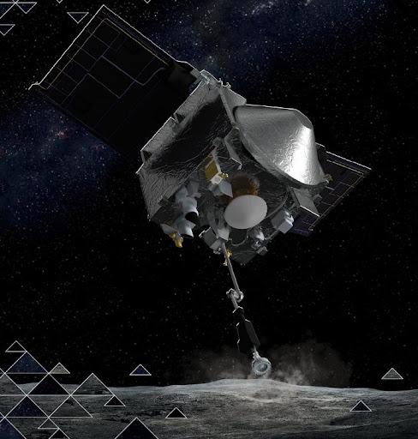
ЗАВДАННЯ
Провести порівняльний аналіз місій DART та Hayabusa2 з урахуванням їхніх особливостей та наукових цілей
Розрахувати зміну кутового моменту супутника за рахунок зіткнення

Slide 5
ПОРІВНЯЛЬНА ХАРАКТЕРИСТИКА МІСІЙ
 | Hayabusa2 |  | DART
Організація | NEC Toshiba Space Systems |  | NASA
Країна | Японія |  | США
Дата запуску | 3 грудня 2014 |  | 26 вересня 2022
Маса | 590 кг |  | 610 кг при запуску / 580 кг в момент зіткнення
Розміри | 2м × 1,6м × 1,25м |  | 1,2м × 1,3м × 1,3м (1,8м × 1,9м × 2,6м)
Об'єкт дослідження | Астероїд Ryugu |  | Астероїд Dimorphos
Особливості місії | Дослідження астероїда Ryugu та доставка на Землю зразків його грунту |  | Зіткнення для змінення траекторії астероїда
Знаряддя удару | Мінний снаряд масою 2,5 кг + 4,5 кг заряду вибухової речовини |  | Сам апарат
Швидкість при ударі | 2 км/с |  | 6 км/с
Результат | Дві посадки на астероїд для відбору зразків. Як результат - на Землю доставлено капсулу із зразками |  | DART зіштовхнувся із Dimorphos, і як наслідок – змінив орбіту астероїда
Таблиця 1 Порівняльна характеристика місій Hayabusa2 та DART

Slide 6
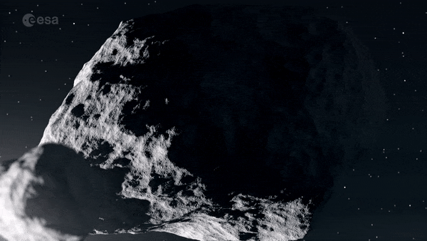
ПОДВІЙНА АСТЕРОЇДНА СИСТЕМА DIDYMOS
Система складається з двох астероїдів: Didymos (діаметр: 760 метрів) і астероїда-супутника Dimorphos (діаметр: 150 метрів), який обертається навколо більшого астероїда. Відстань між їх центрами становить 1,2 кілометра. До кінетичного удару орбітальний період Dimorphos навколо Didymos становив 11 годин 55 хвилин
Система Didymos була обрана як ціль місії DART, тому, що:
Вона надзвичайно добре вивчена;
Є однією з навколоземних подвійних систем, яка знаходиться в діапазоні відповідних розмірів, для відхилення ударним кінетичним елементом
24 листопада 2021 року NASA та Європейське космічне агентство ESA запустили космічний корабель DART (Dual Asteroid Redirection Test) з метою перевірки можливості відхилення астероїда кінетичним ударом

Slide 7
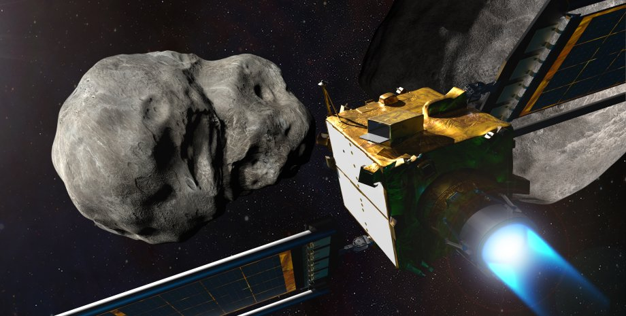
КОСМІЧНИЙ АПАРАТ DART
DART оснащений вдосконаленим іонним двигуном
Загальна маса космічного корабля DART:
610 кілограмів під час запуску
580 кілограмів під час зіткнення
DART - малий космічний апарат, але він може бути масштабований. Технологія може бути застосована до різних розмірів астероїдів з мінімальними змінами
Використання інноваційних технологій забезпечує точність і успішність місії

Slide 8
ЗІТКНЕННЯ DART З DIMORPHOS
DART успішно зіткнувся з астероїдом Dimorphos 26 вересня 2022 року (23:14:24.183 UTC)
Викид після зіткнення додав значну кількість імпульсу астероїда, що викликало значну зміну орбітального періоду супутника

Slide 9
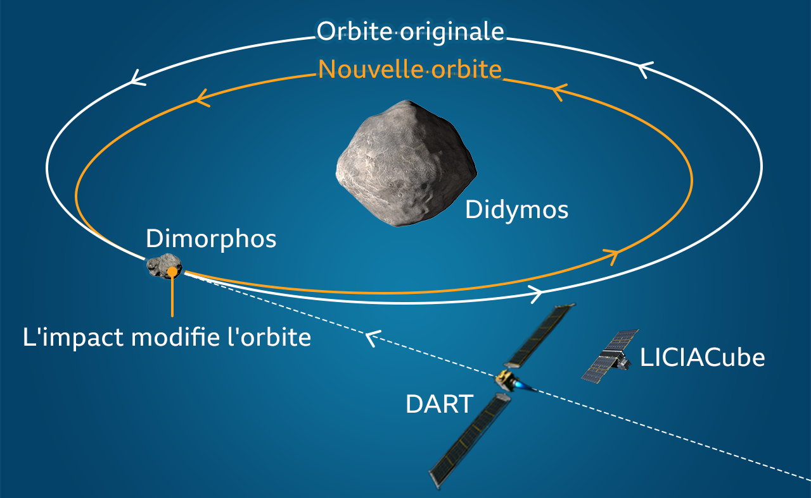
ЗІТКНЕННЯ DART З DIMORPHOS
Зміна орбітального періоду становить -33,0 ± 1,0 хв
Це свідчить про ефективність кінетичного удару та підтверджує можливість використання технології для відхилення астероїдів

Slide 10
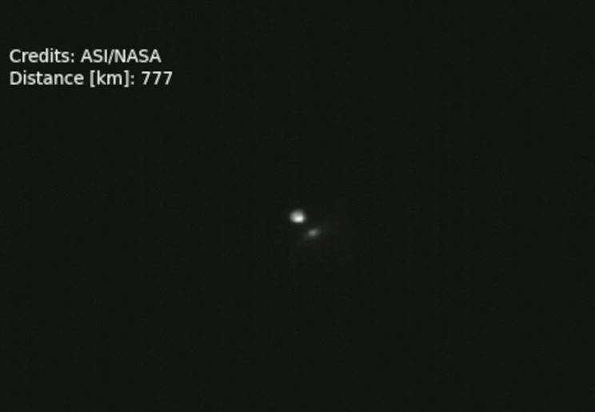
ЗІТКНЕННЯ DART З DIMORPHOS
Момент зіткнення був зафіксований супутником LICIACube
Перші кадри, отримані за кілька хвилин після запланованого зіткнення DART з цільовим астероїдом Dimorphos

Slide 11
ЗІТКНЕННЯ DART З DIMORPHOS
Низка космічних і земних телескопів спостерігали за цією подією
ATLAS observation
Hubble Space Telescope

Slide 12
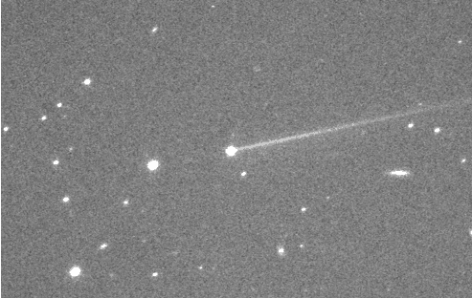
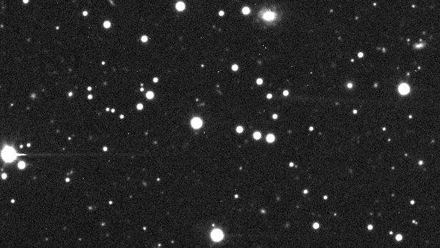
ЗІТКНЕННЯ DART З DIMORPHOS
Удар викликав пиловий шлейф, який тимчасово висвітлив систему Didymos та утворив пиловий хвіст завдовжки 10 000 кілометрів, який зберігався протягом кількох місяців
30 листопада 2022р.
Dimorphos втратив приблизно 1 мільйон кілограмів після зіткнення
21 лютого 2023р.

Slide 13
ФІЗИКА ЗІТКНЕННЯ
Фізика зіткнень астероїдів досліджується на основі експериментів на Землі та
експериментів на реальному астероїді Ryugu за допомогою місії Hayabusa2
Моделі зіткнень на астероїдах стикаються з труднощами через низьку
гравітацію та особливості фізичних процесів, які відмінні від умов земних
експериментів
Формування кратерів на малих астероїдах вимагає нового підходу, оскільки
існуючі моделі не враховують впливу низької гравітації та динамічних ефектів,
таких як тертя та молекулярна когезія
Зіткнення місією SCI (Small Carry-on Impactor) та DART (Double Asteroid
Redirection Test) надають можливість провести тестові випадки для перевірки
та калібрування чисельних моделей у відповідному масштабі
Місії Hera та DART/LICIACube спрямовані на отримання детальних вимірювань
властивостей об’єктів удару на астероїдах, що дозволить оновити та перевірити
моделі фізики зіткнень та розкрити внесок ударів у динаміку малих астероїдів

Slide 14
ГЕОФІЗИКА ПРИ ДУЖЕ НИЗЬКІЙ ГРАВІТАЦІЇ
Дослідження Itokawa, Bennu та Ryugu показали великі різниці в геофізичних
характеристиках астероїдів, включаючи рельєф, морфологію та склад поверхні
Удар DART створить унікальну можливість вивчення системи Didymos та
розкриття таємниць формування подвійних систем та еволюції астероїдів
Майбутні місії, зокрема Hera, дозволять спостерігати за об’єктом, що
може змінювати форму тавтрачати масу
Дослідження форми та маси Dimorphos після удару DART розкриє внутрішню
структуру, включаючи пористість та можливість наявності великих порожнин
або матеріалів високої щільності
Аналіз кратерів на Dimorphos після удару дозволить визначити вік поверхні та
розкрити інформацію про процеси утворення кратерів на астероїдах

Slide 15
ПАРАМЕТРИ DIMORPHOS ДО ТА ПІСЛЯ ЗІТКНЕННЯ
Порівняємо моменти імпульсу Dimorphos до та після зіткнення з DART, опираючись на вже відомі результати досліджень:
$L=MθR$ (1)
Для кругової орбіти з незначним ексцентриситетом, як у випадку Dimorphos, середня орбітальна швидкість може бути приблизно визначена часом T, який потрібен для завершення одного оберту навколо його орбітального кола, причому радіус є його великою піввіссю a:
$θ=\frac{2πα}{T}$ (2)
Тоді момент імпульсу тіла:
$L= \frac{M2πR^{2}}{T}$ (3)
 | До зіткнення | Після зіткнення
Велика піввісь (a) | 1,206 $×{10}^{3}$м ± 35 м | 1,144 $×{10}^{3}$м ± 70 м
Маса (M) | $5 ×{10}^{9}$кг | $4,999 ×{10}^{9}$кг
Орбітальний період (T) | $42917,3$с ± 0,2 с | 40923,4 с ± 5,0 с
Момент імпульсу до ($L_{1}$) та після ($L_{2}$) зіткнення | $≈1,064×{10}^{12}$ $(\frac{кг×м}{с^{2}})$ | $≈1,004×{10}^{12}$ $(\frac{кг×м}{с^{2}})$
Таблиця 2 Порівняння параметрів Dimorphos до та після зіткнення

Slide 16
ВИСНОВКИ
1
Унікальність місії DART полягає в тому, що вона є першою космічною місією, спрямованою на вивчення технології відхилення астероїда від його траєкторії шляхом зіткнення з ним космічного апарата. Це істотно відрізняє DART від інших космічних місій, в тому числі від Hayabusa2
2
Опираючись на вже відомі результати досліджень було здійснено розрахунок та порівняння кутового моменту імпульсу Dimorphos до та після зіткнення з DART. Результати розрахунків підтвердили зміну моменту імпульсу після зіткнення, що свідчить про те, що місія підтвердила можливість зміни параметрів орбіти астероїдів

Slide 17
СПИСОК ВИКОРИСТАНИХ ДЖЕРЕЛ
1. https://dart.jhuapl.edu/Mission/index.php
2. https://dart.jhuapl.edu/Mission/Impactor-Spacecraft.php
3. https://iopscience.iop.org/article/10.3847/PSJ/ac6f52#psjac6f52s2
4. https://www.nature.com/articles/s41586-023-05805-2
5. https://www.nature.com/articles/s41586-023-05811-4
6. https://www.nature.com/articles/s41586-023-05852-9
7. https://www.nature.com/articles/s41586-023-05810-5
8. Rivkin, A. S. et al. The Double Asteroid Redirection Test (DART): planetary defense investigations and requirements. Planet. Sci. J. 2, 173 (2021).
9. Cheng, A. F. et al. AIDA DART asteroid deflection test: planetary defense and science objectives. Planet. Space Sci. 157, 104–115 (2018).
10. Meyer, A. J. et al. Libration-induced orbit period variations following the DART impact. Planet. Sci. J. 2, 242 (2021).
11. https://iopscience.iop.org/article/10.3847/PSJ/ac6f52#psjac6f52bib1
12. https://iopscience.iop.org/article/10.3847/PSJ/ac6f52#psjac6f52bib39
13. National Research Council. Defending Planet Earth: Near-Earth-Object Surveys and Hazard Mitigation Strategies (National Academies Press, 2010).
14. Interagency Working Group for Detecting and Mitigating the Impact of Earth-bound Near-Earth Objects. National Near-Earth Object Preparedness Strategy and Action Plan (2018).
15. https://iopscience.iop.org/article/10.3847/PSJ/ac6f52#psjac6f52bib25
16. https://iopscience.iop.org/article/10.3847/PSJ/ac6f52#psjac6f52bib104
17. https://iopscience.iop.org/article/10.3847/PSJ/ac6f52#psjac6f52bib113
18. https://iopscience.iop.org/article/10.3847/PSJ/ac6f52#psjac6f52bib42
19. https://iopscience.iop.org/article/10.3847/PSJ/ac6f52#psjac6f52bib37
20. https://iopscience.iop.org/article/10.3847/PSJ/ac6f52#psjac6f52bib20
21. https://iopscience.iop.org/article/10.3847/PSJ/ac6f52#psjac6f52bib2
22. https://iopscience.iop.org/article/10.3847/PSJ/ac6f52#psjac6f52bib89

Slide 18
Дякую за увагу!

